Slide 1
สิ่งที่ส่งมาด้วย 1.
ผลการตรวจสอบคุณภาพ Voice ในโครงข่ายโทรศัพท์เคลื่อนที่ (NT Mobile) พื้นที่ ภาคใต้

Slide 2
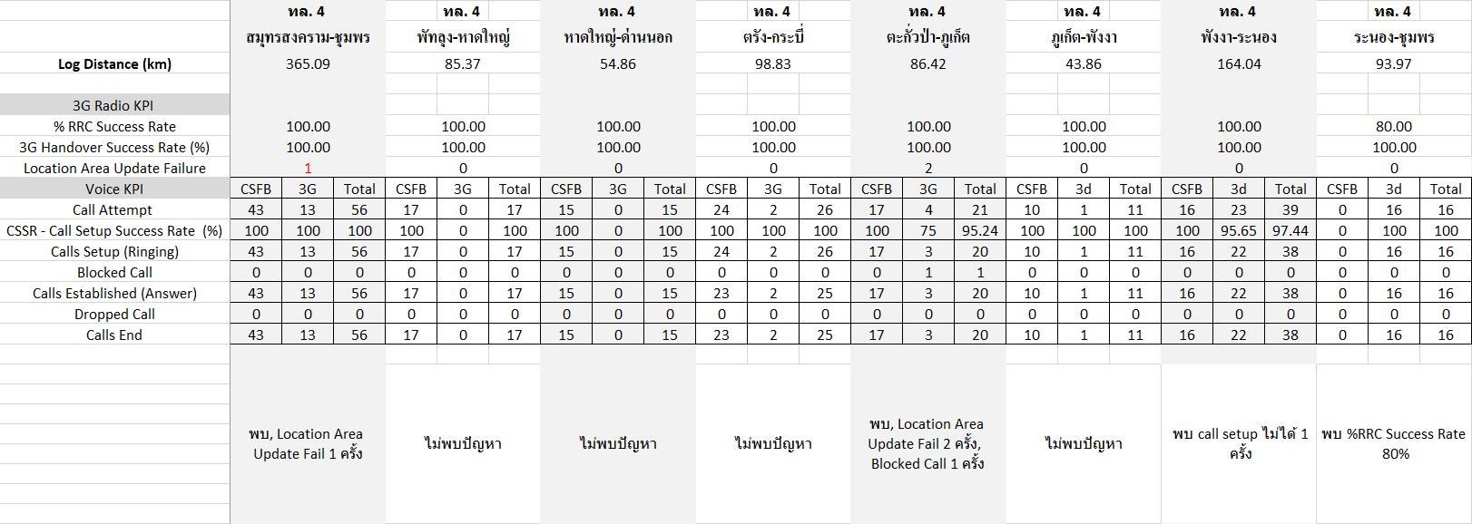
Voice Call KPI จากการ Drive Test เส้นทางหลวง หมายเลข 4

Slide 3
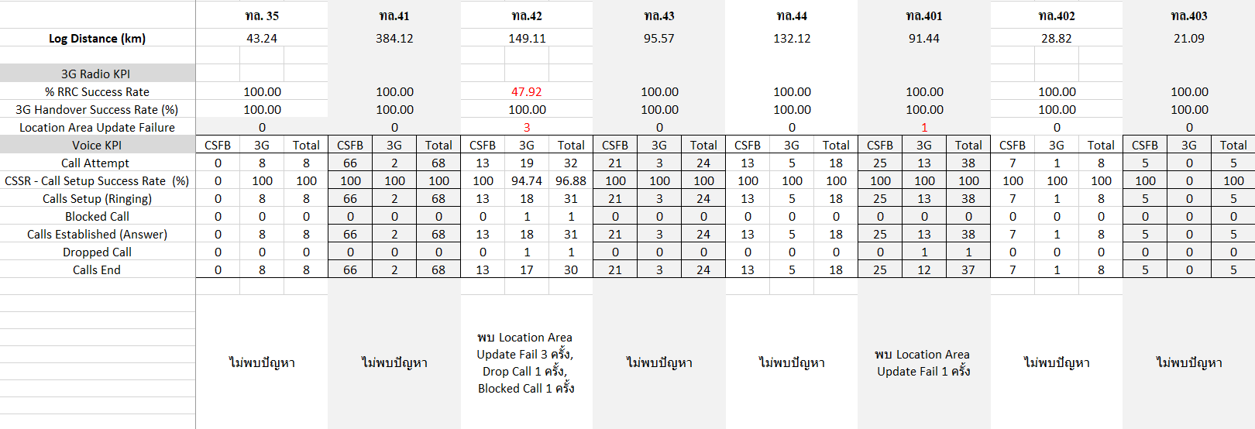
Voice Call KPI จากการ Drive Test เส้นทางหลวง

Slide 4
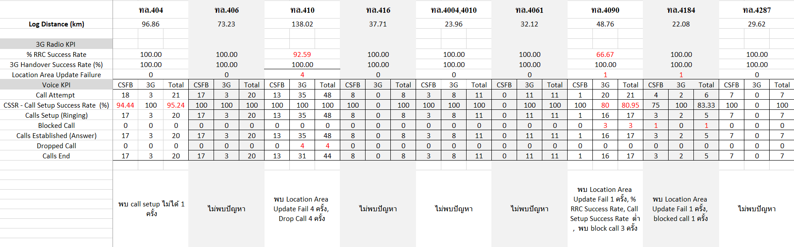
Voice Call KPI จากการ Drive Test เส้นทางหลวง

Slide 5
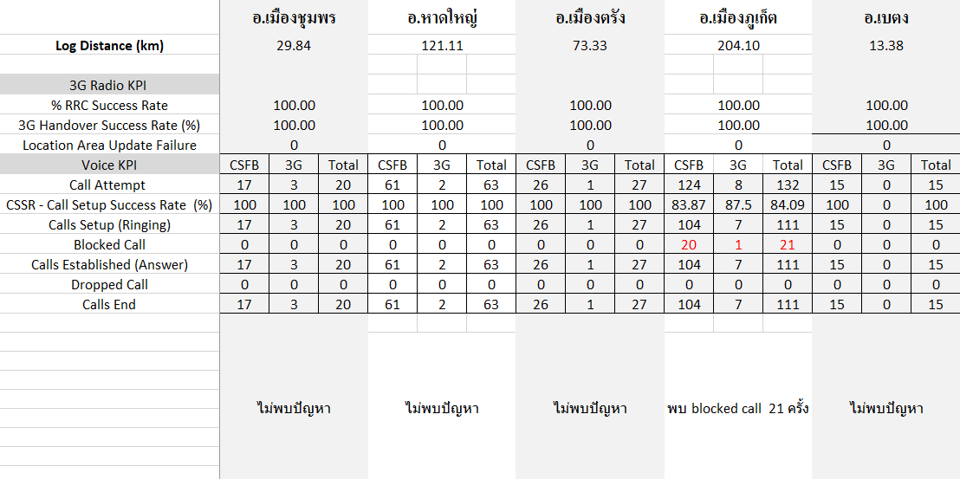
Voice Call KPI จากการ Drive Test ชุมชน

Slide 6
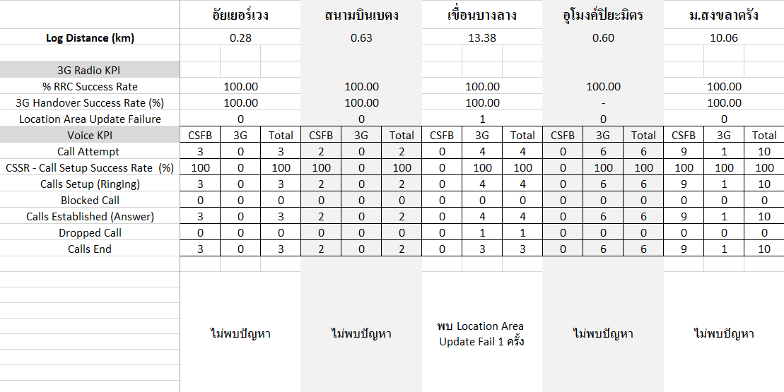
Voice Call KPI จากการ Drive Test สถานที่สำคัญ

Slide 7
สิ่งที่ส่งมาด้วย 2.
ผลการตรวจสอบคุณภาพ Data ในโครงข่ายโทรศัพท์เคลื่อนที่ (NT Mobile) พื้นที่ ภาคใต้

Slide 8
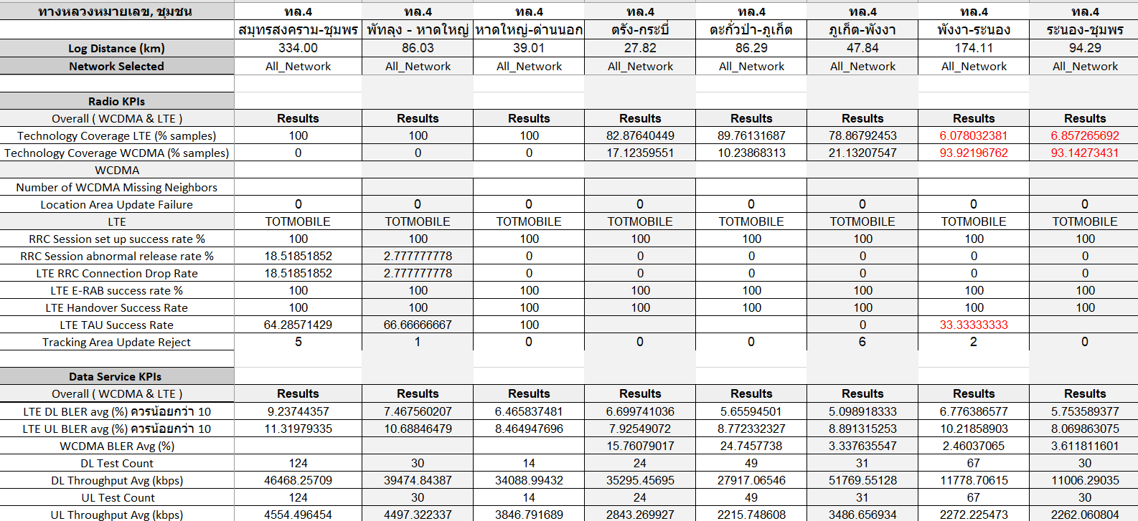
Data KPI จากการ Drive Test เส้นทางหลวง หมายเลข 4

Slide 9
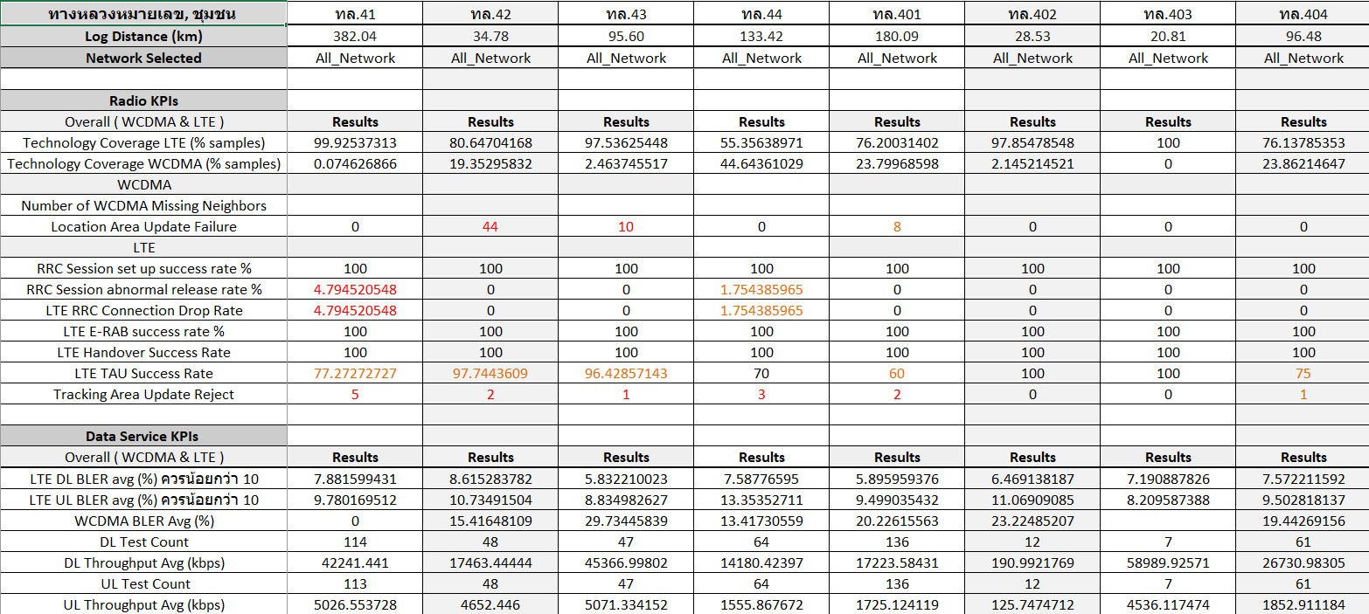
Data KPI จากการ Drive Test เส้นทางหลวง

Slide 10
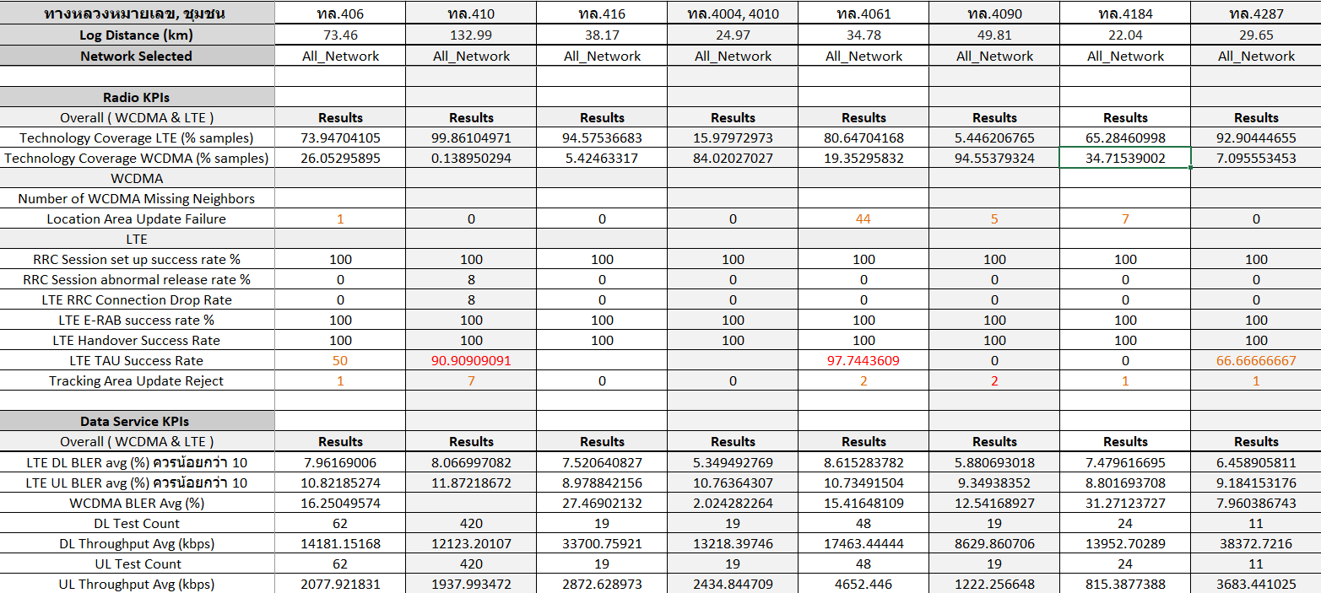
Data KPI จากการ Drive Test เส้นทางหลวง

Slide 11
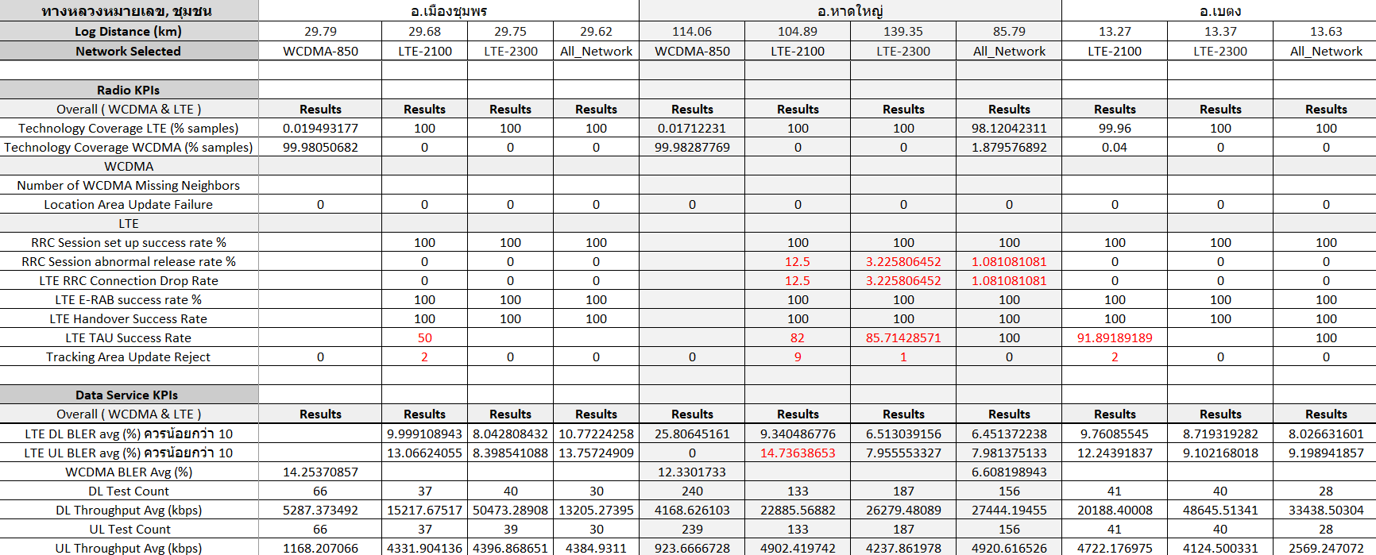
Data KPI จากการ Drive Test ชุมชน

Slide 12
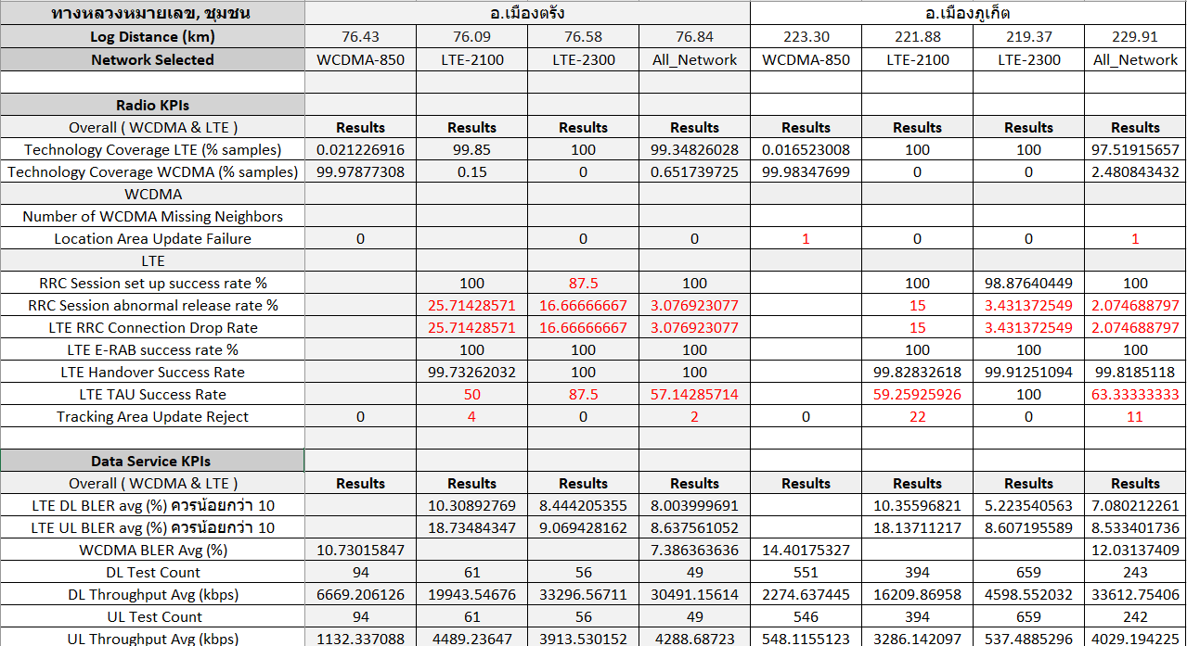
Data KPI จากการ Drive Test ชุมชน

Slide 13
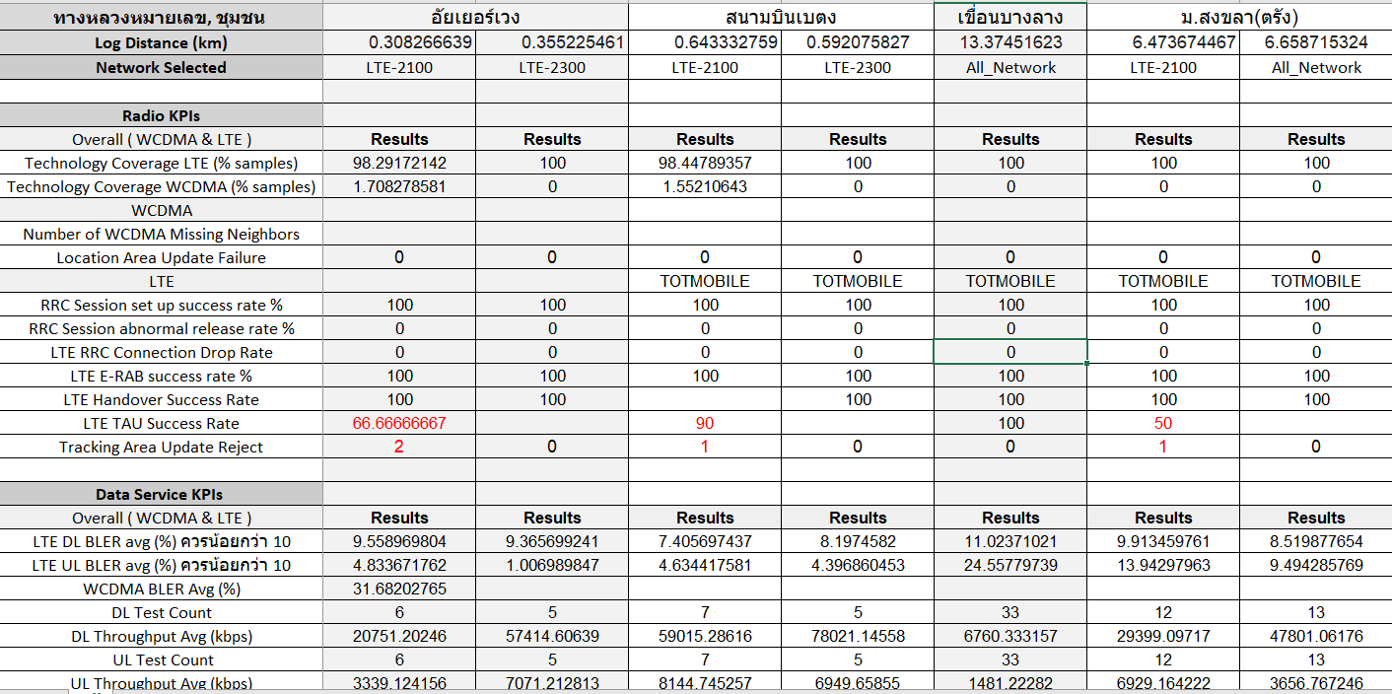
Data KPI จากการ Drive Test สถานที่สำคัญ

